Slide 1
ГУО «Хильчицкий детский сад-средняя школа»
ПРЕЗЕНТАЦИЯ
ГРУППЫ ПРОДЛЁННОГО ДНЯ №2
Выполнила: воспитатель 2 категории
Белко А.А.

Slide 2
Девиз:
Плыви вперёд, не стой на месте,
Борись, дерзай и всегда вместе.
Планета Знаний – наш маршрут, Учеба, труд вперед ведут!

Slide 3
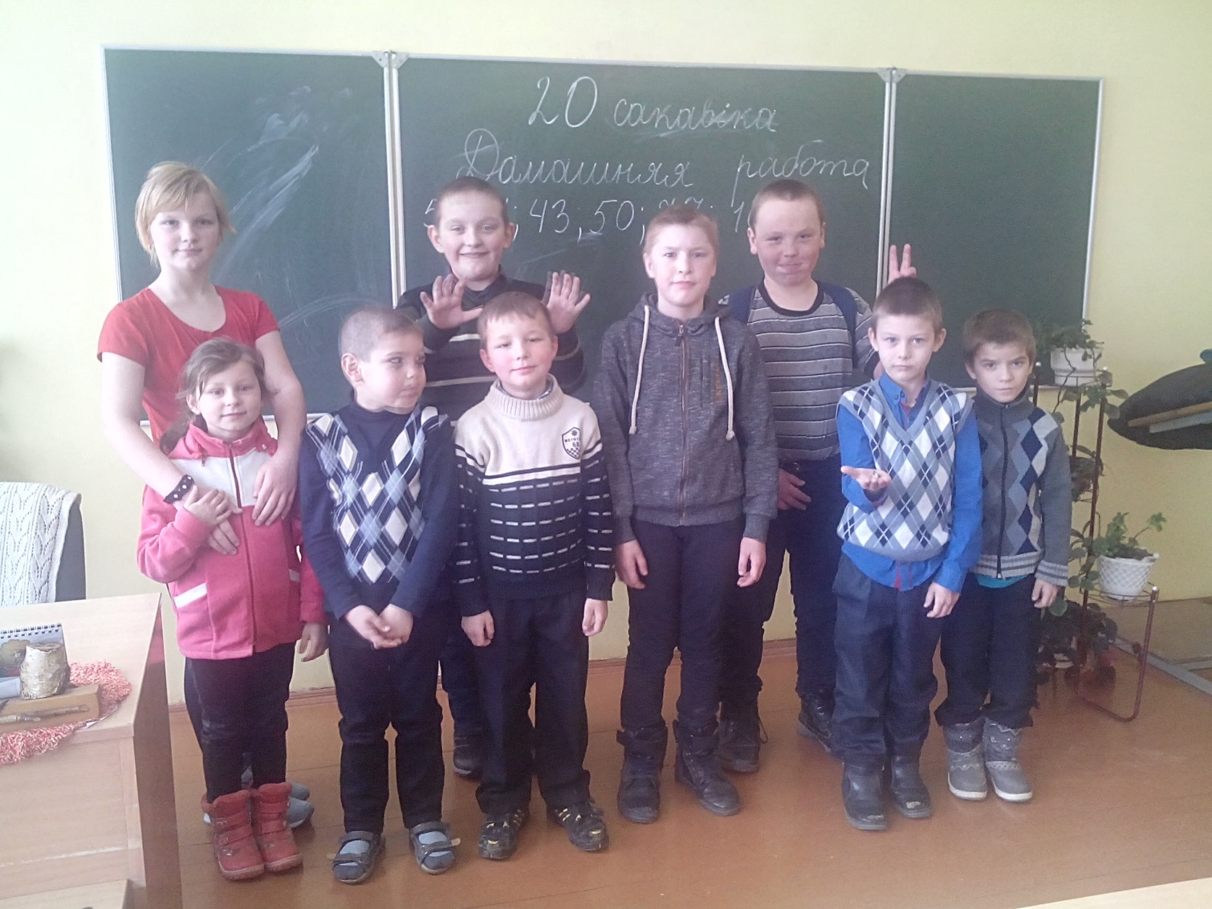
Это мы! Группа продлённого дня.

Slide 4
Список группы продлённого дня
1.Белко Сергей-5 класс
2.Блоцкая Анастасия-2 класс
3.Блоцкий Даниил-4 класс
4.Горб Захар-2 класс
5.Климович Дмитрий-2 класс
6.Комар Михаил-2 класс
7.Лесько Денис- 4 класс
8.Лесько Никита-2 класс
9.Лобан Фёдор-5 класс
10.Понарин Илья-2 класс
11.Ратиев Артём-4 класс
12.Софронов Михаил-4 класс
13.Шруб Ангелина-5 класс
14.Ермолич Илья-5 класс
15.Ермолич Полина-4 класс

Slide 5
Режимные моменты в группе продлённого дня:
12.15 – приём детей в группу, организационный момент;
12.15– 13.00 – прогулка, спортивный час, экскурсия;
13.00 – 14.10 – самоподготовка;
14.10 – 14.20 – подготовка к обеду, обед;
14.20 – 15.00 – занятия по интересам, кружки, организационно-педагогические мероприятия;
15.00 – 15.15 – подведение итогов за день и отправка детей домой.

Slide 6
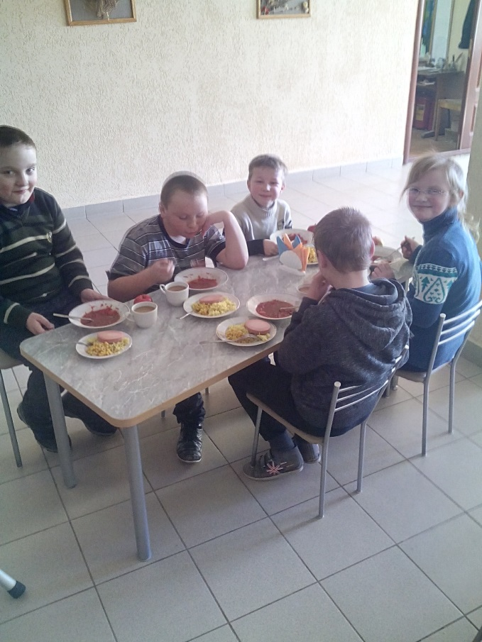
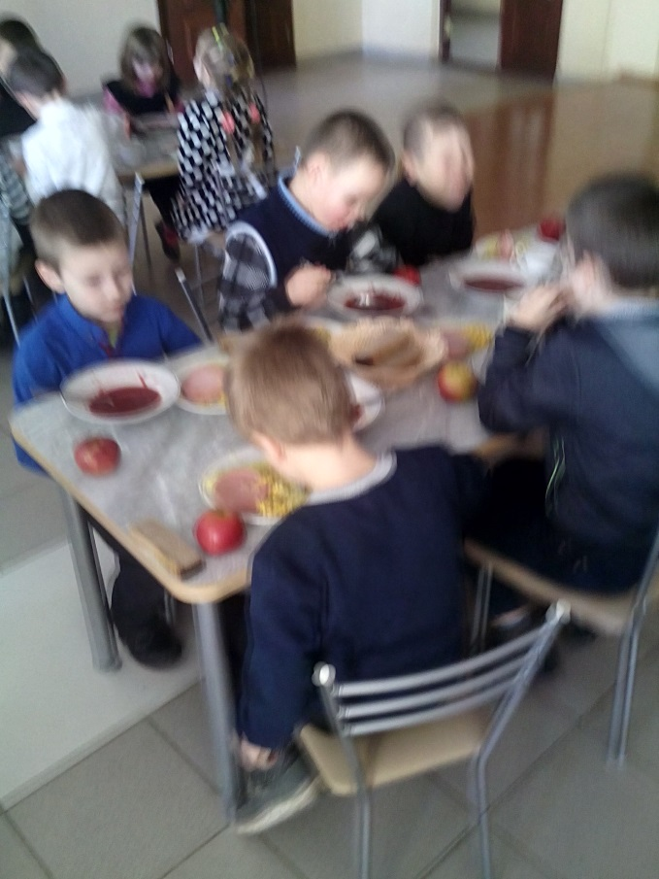
В нашей столовой
Ребята любят обеды, когда можно подкрепиться горячей пищей перед прогулкой

Slide 7
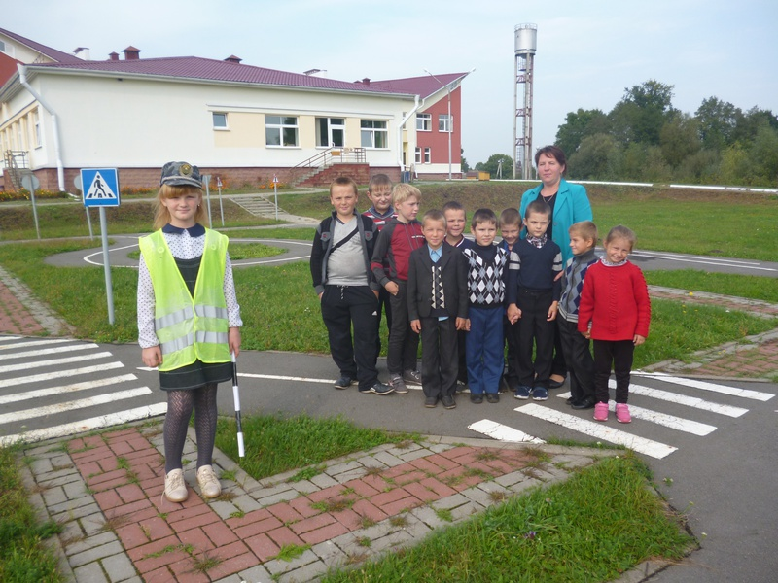
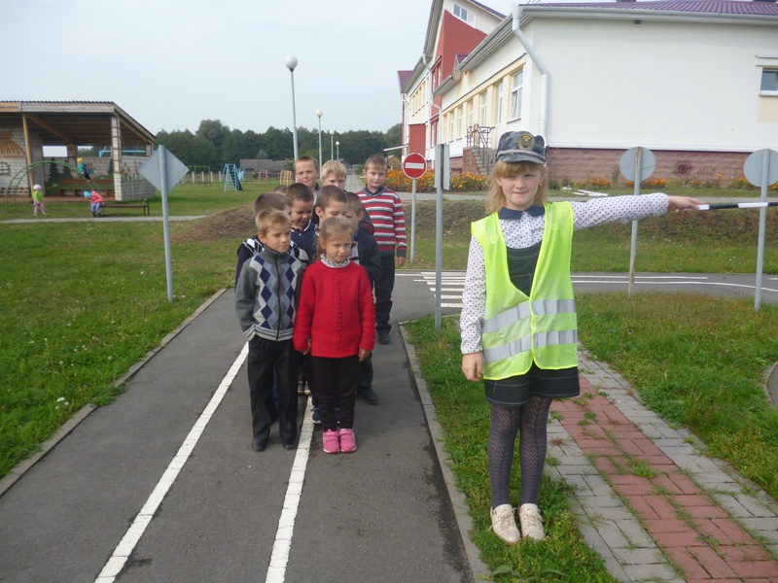
Мы на прогулке

Slide 8
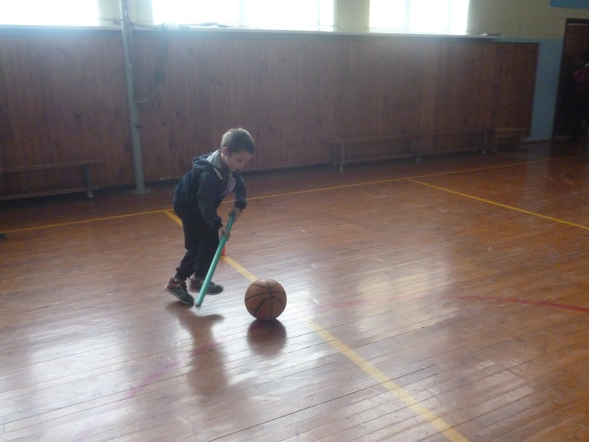
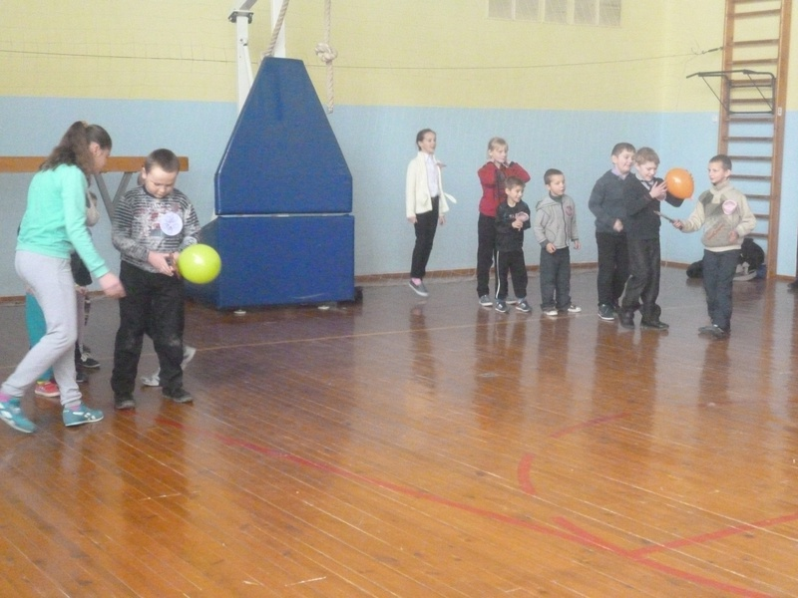
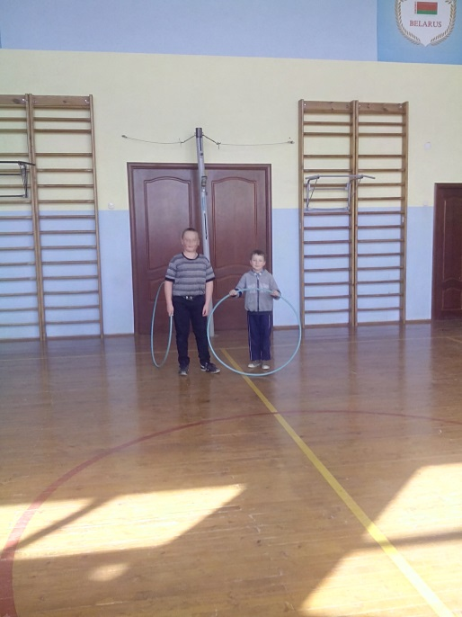
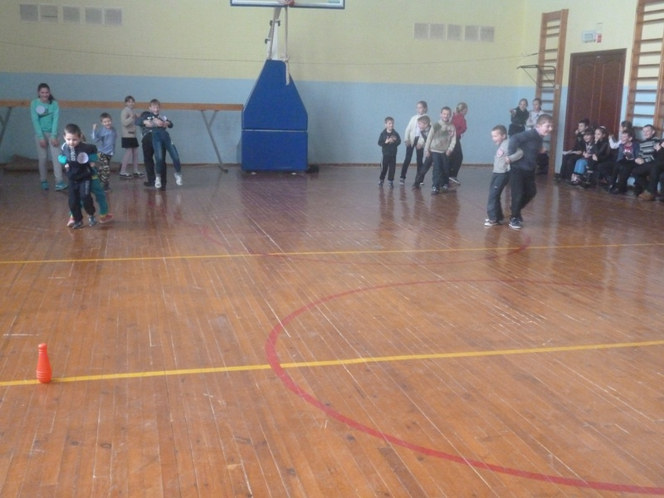
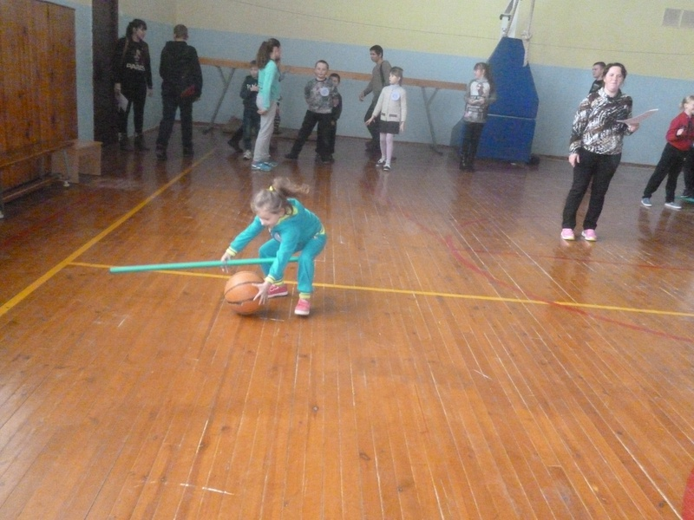
Если непогода…

Slide 9
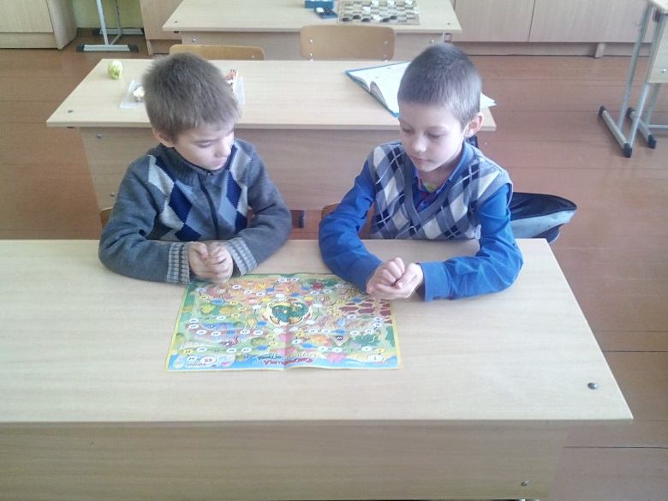
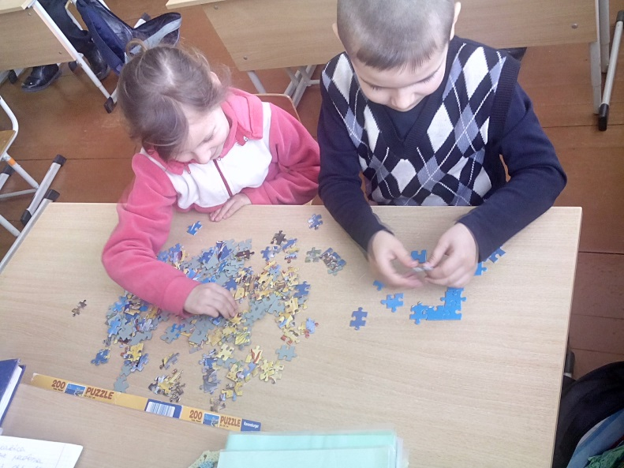
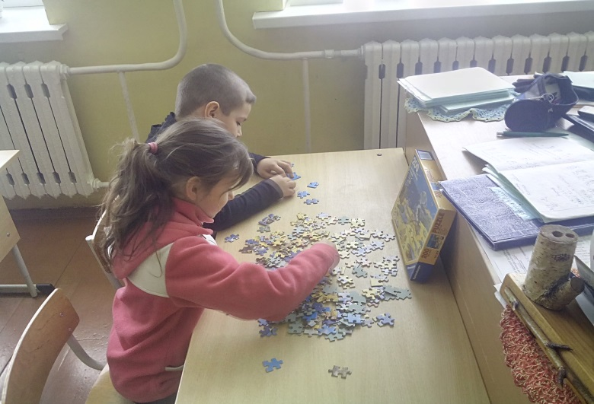
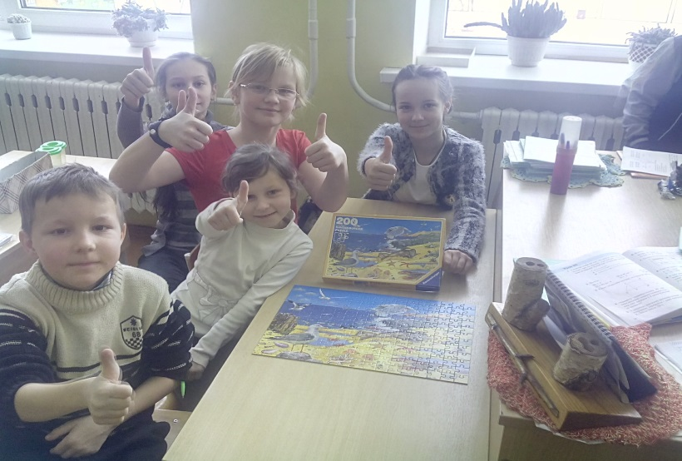
Наш досуг всегда интересен

Slide 10
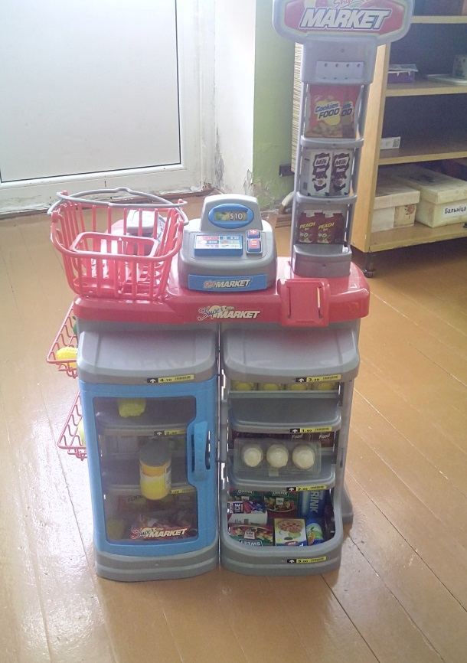
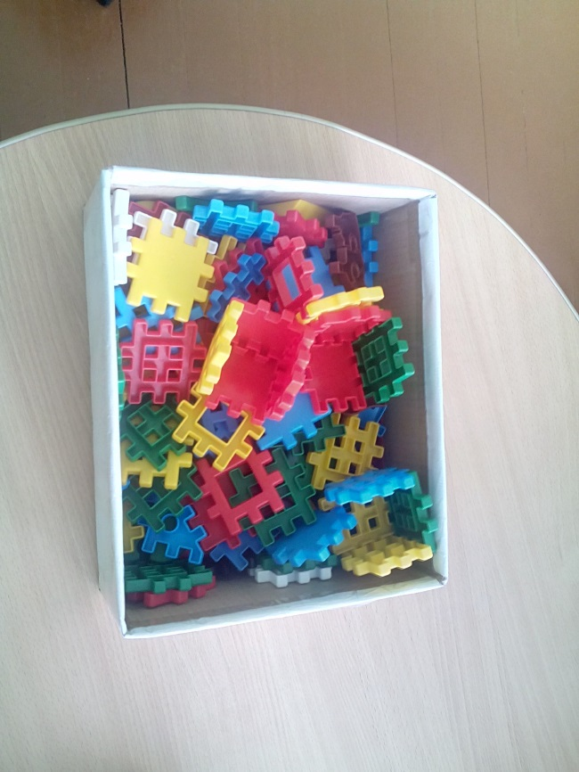
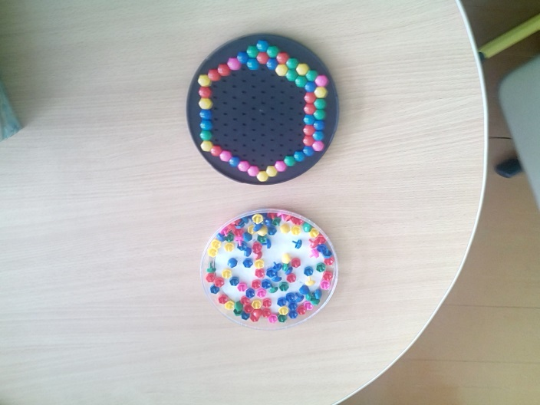
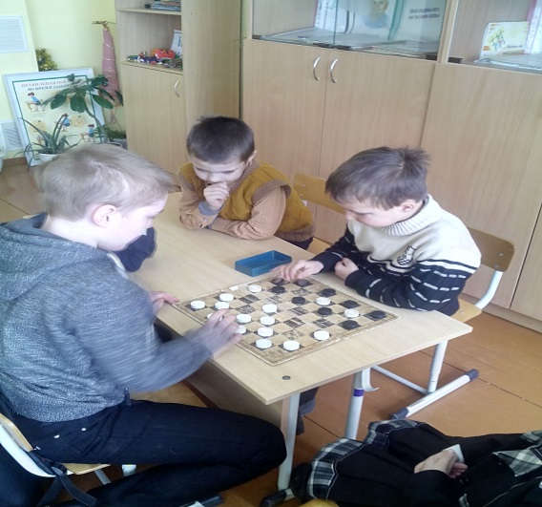
Развивающие игры в помещении

Slide 11
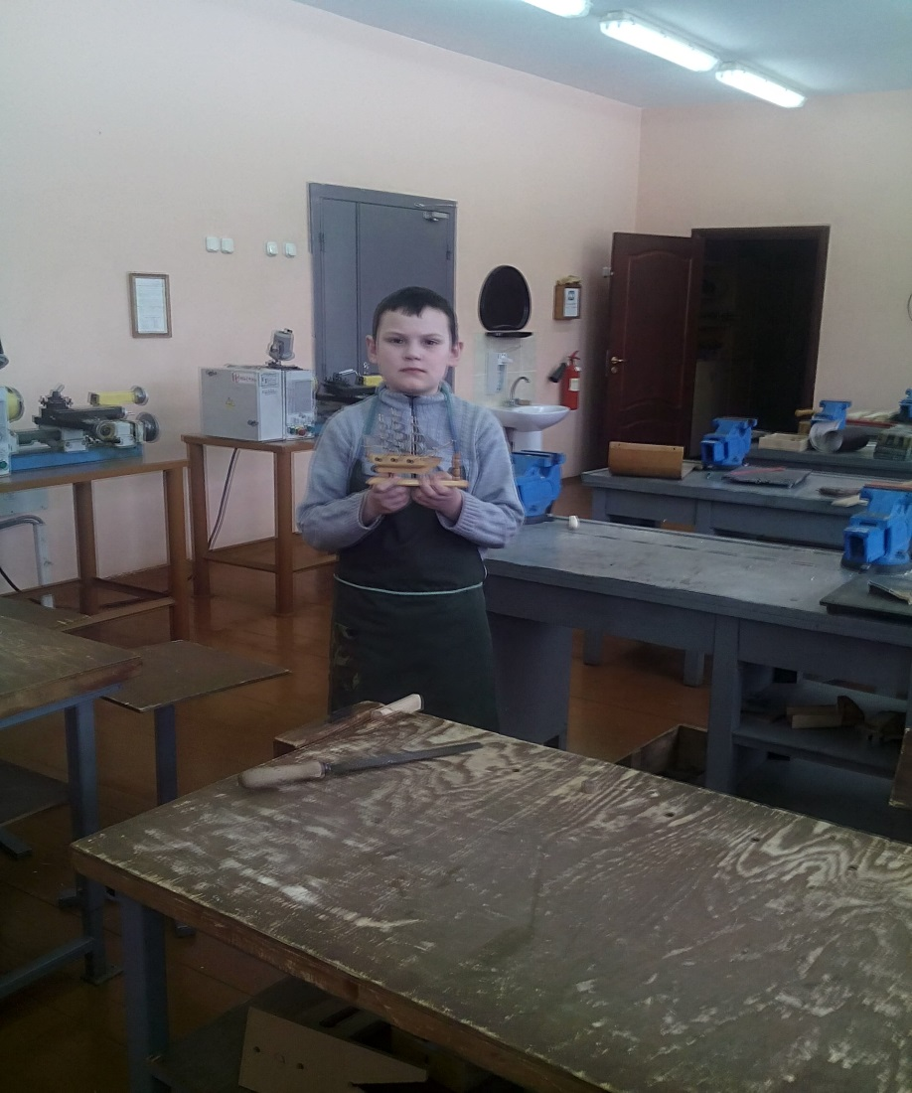
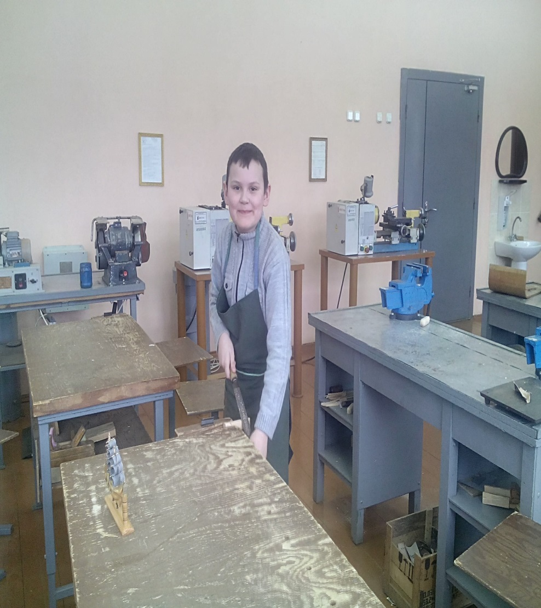
Мы любим мастерить…

Slide 12
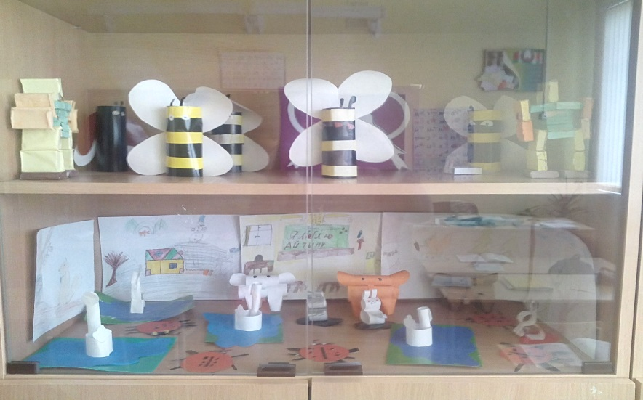
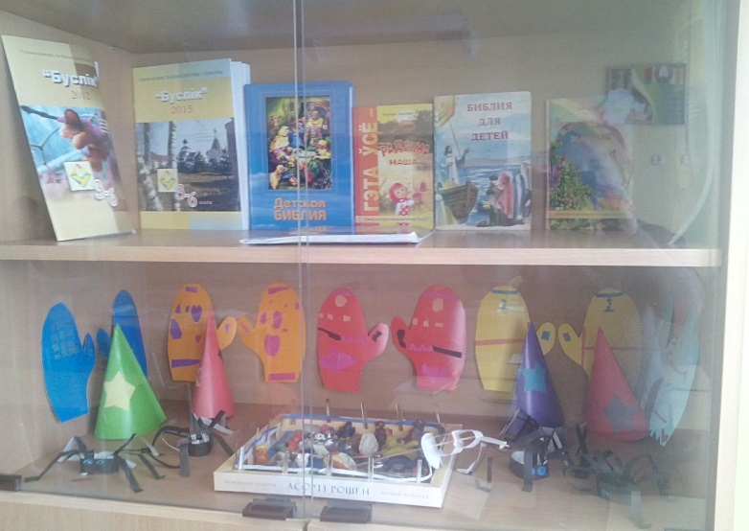
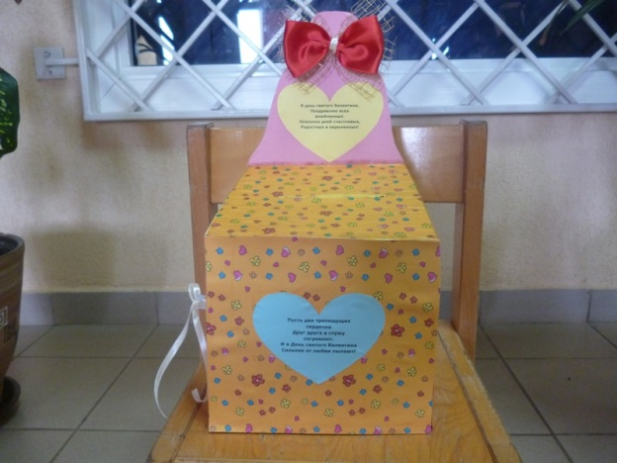
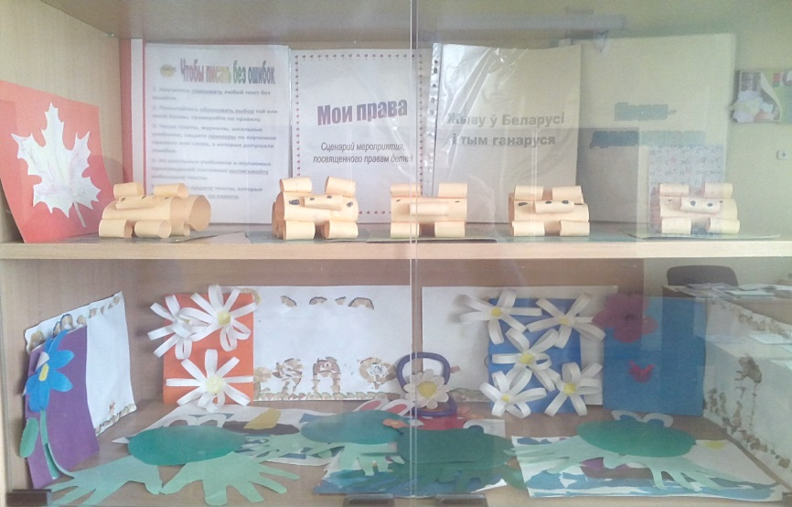
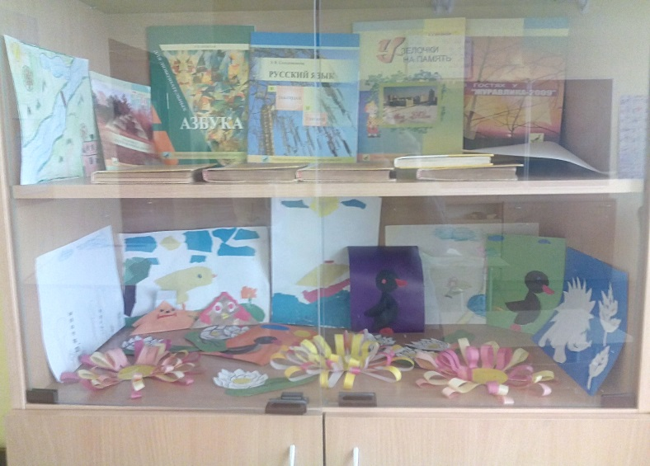

Slide 13
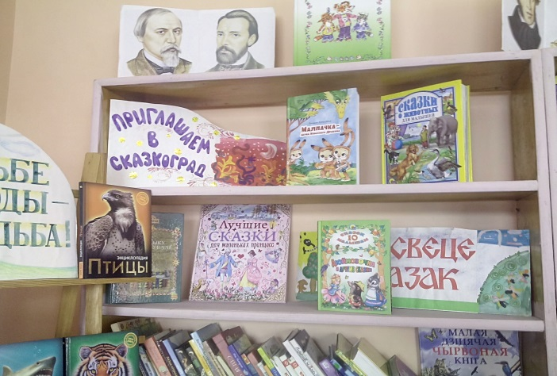
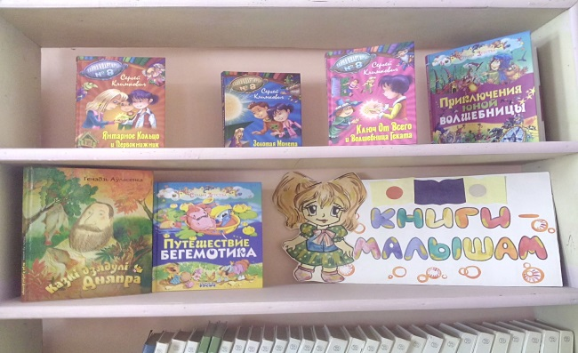
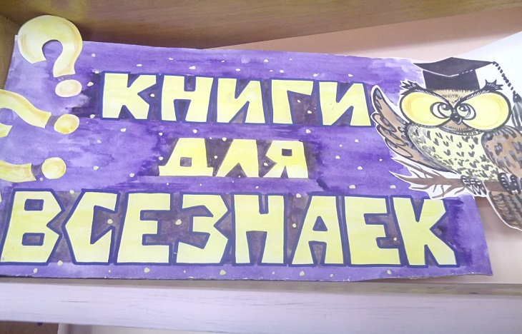
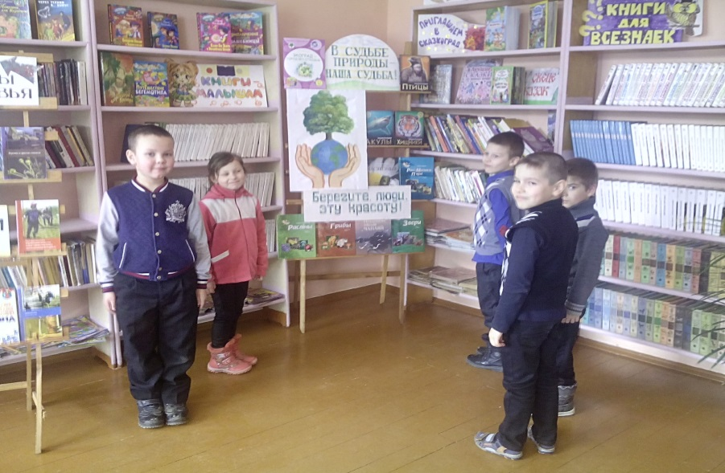
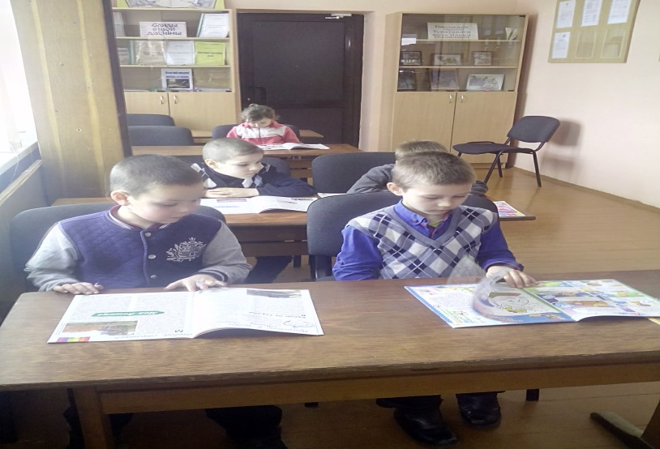
Мы в библиотеке

Slide 14
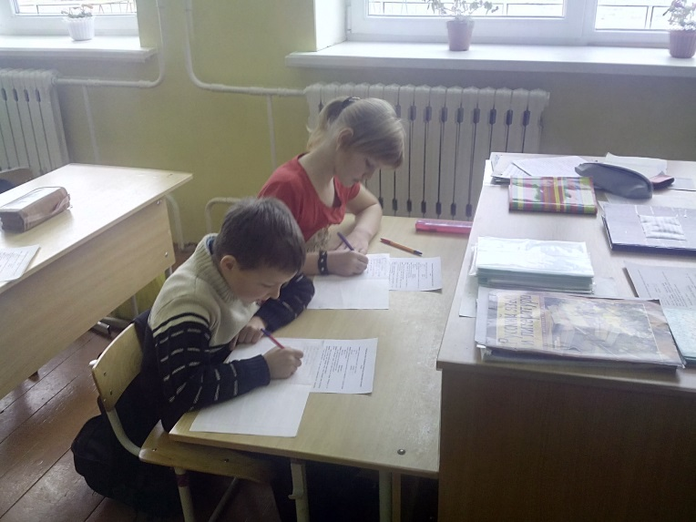
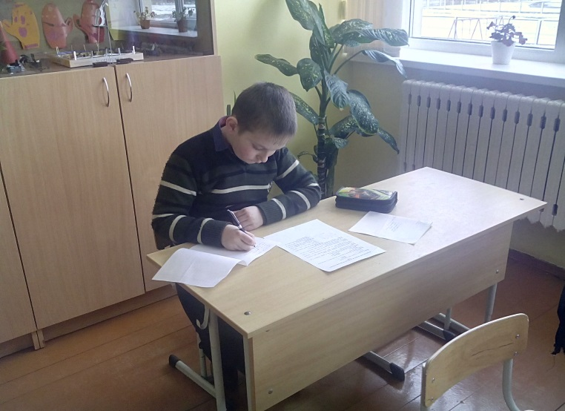
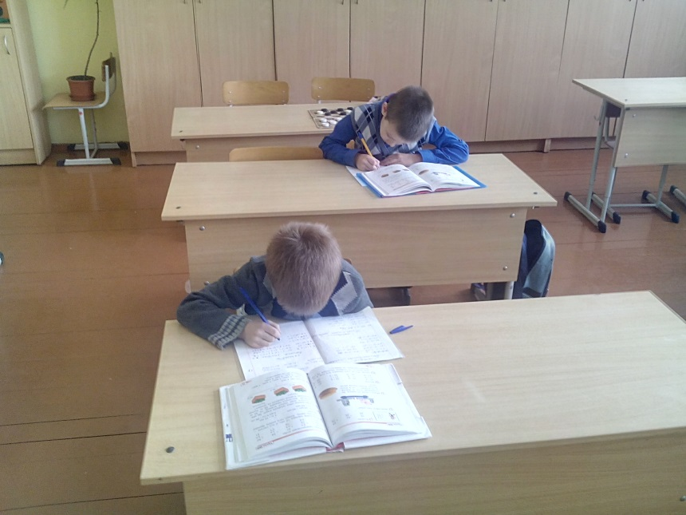
Отдохнули и за уроки

Slide 15
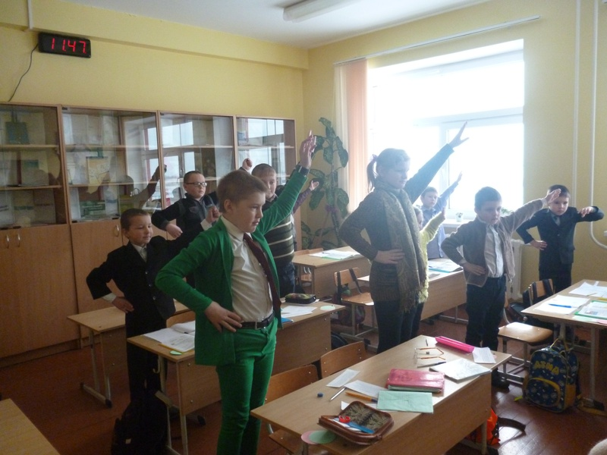
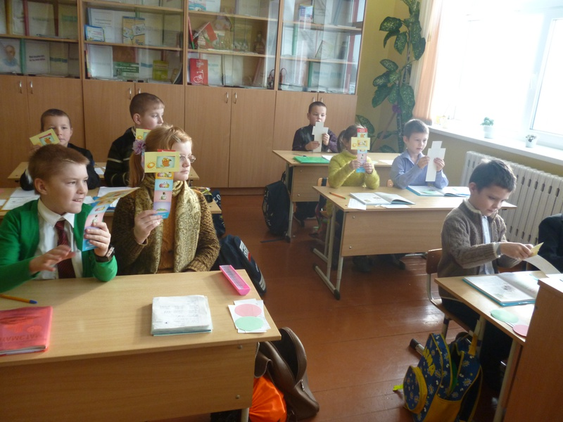
Физкультминутка

Slide 16
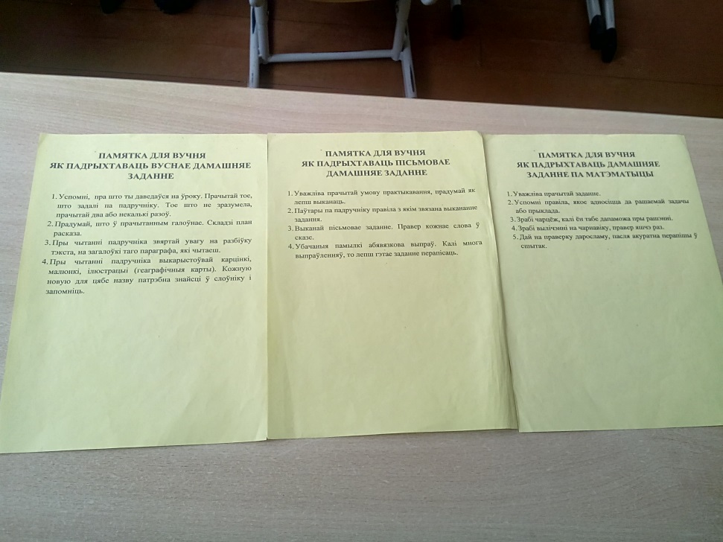
Пользуемся памятками при подготовке домашнего задания

Slide 17
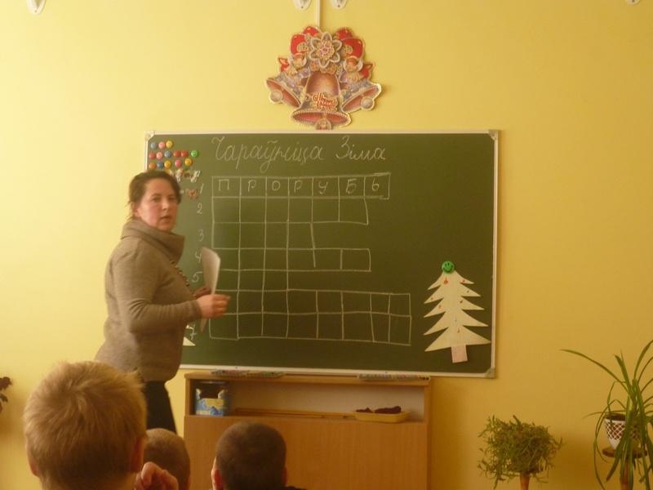
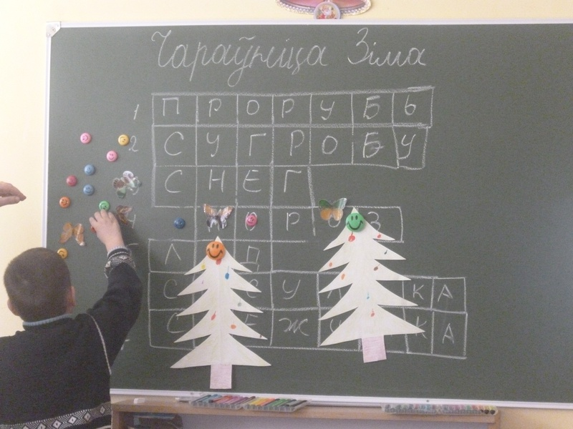
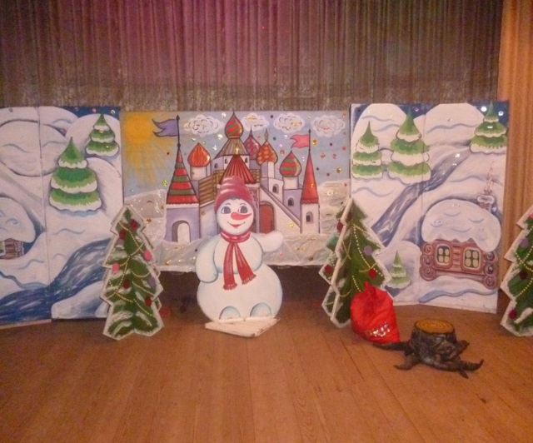
Мероприятия в группе продлённого дня

Slide 18
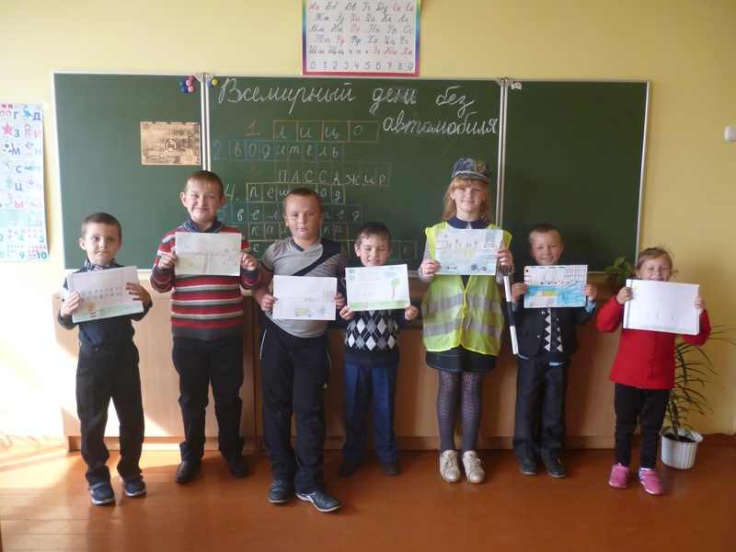
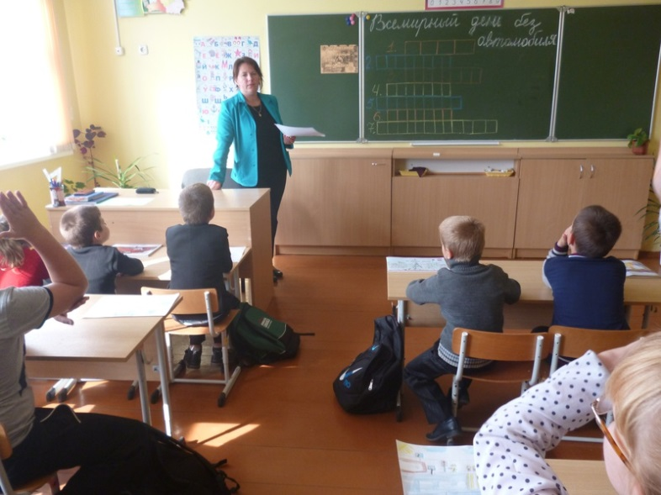

Slide 19
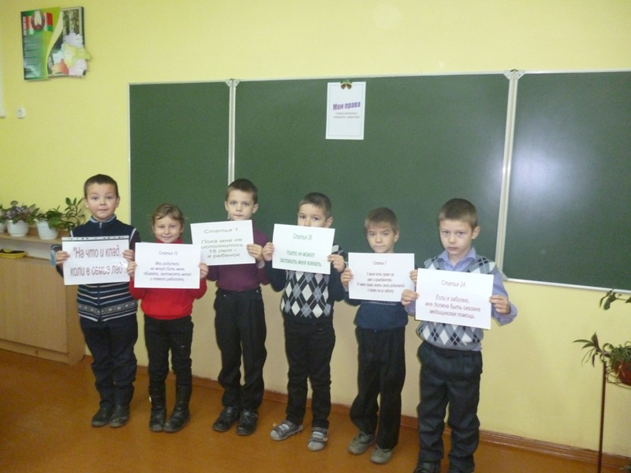
Спасибо за внимание!

Slide 20
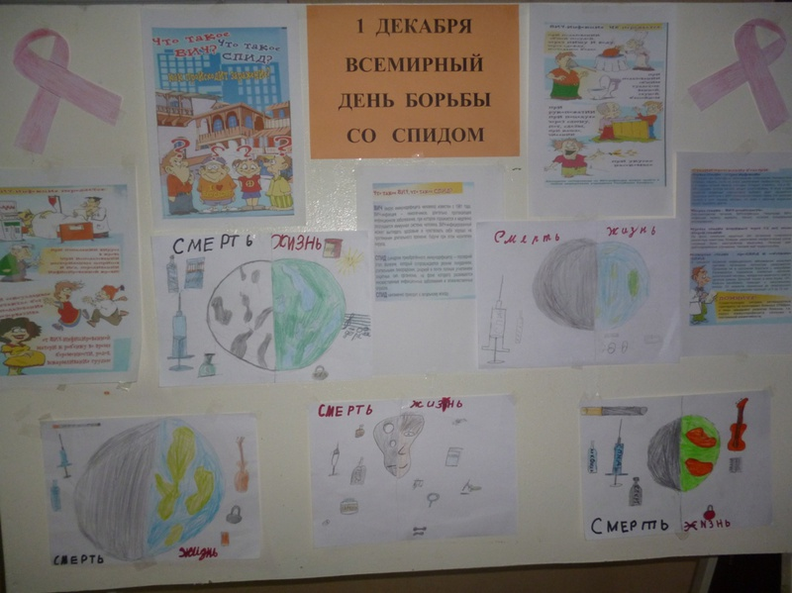
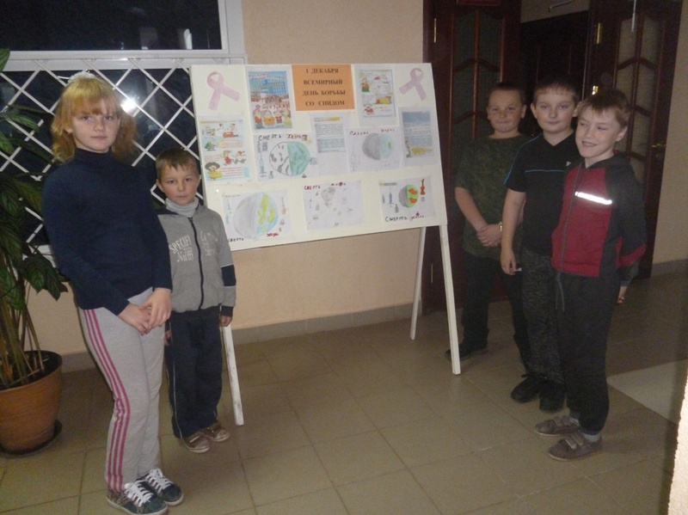

Slide 21
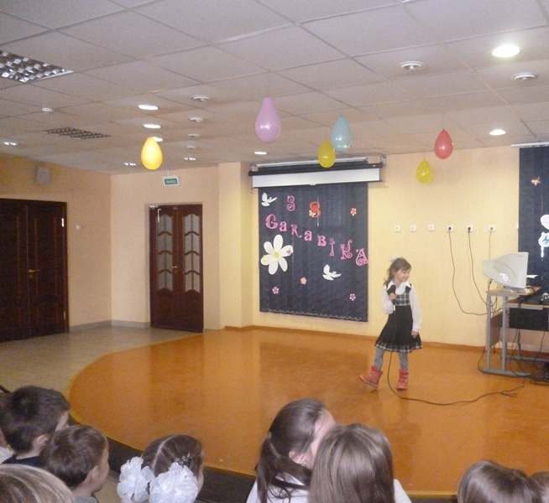
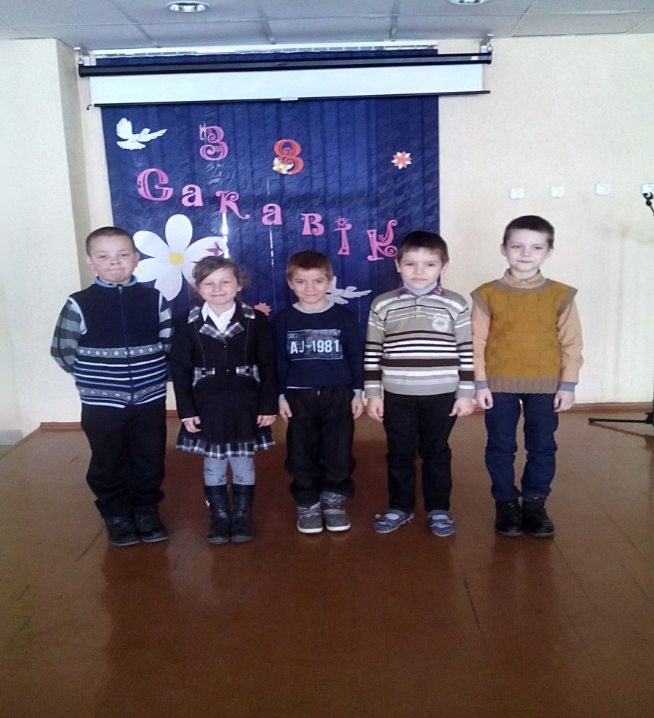
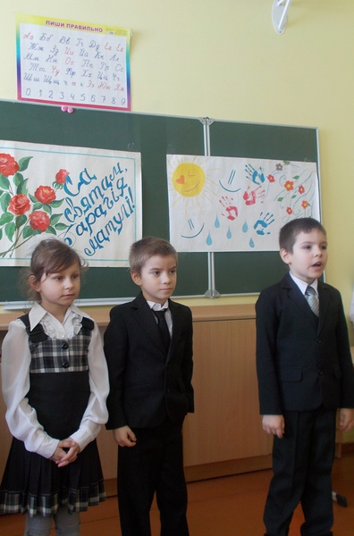
8 Марта

Slide 22
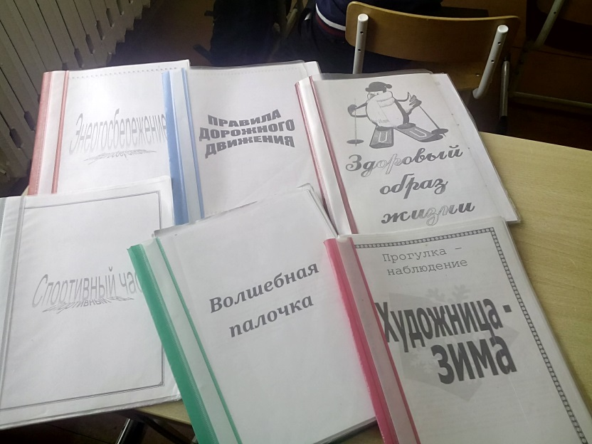
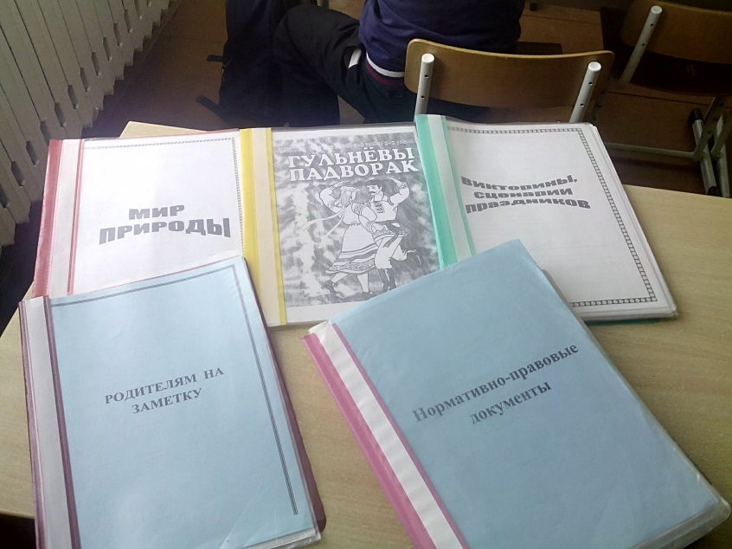
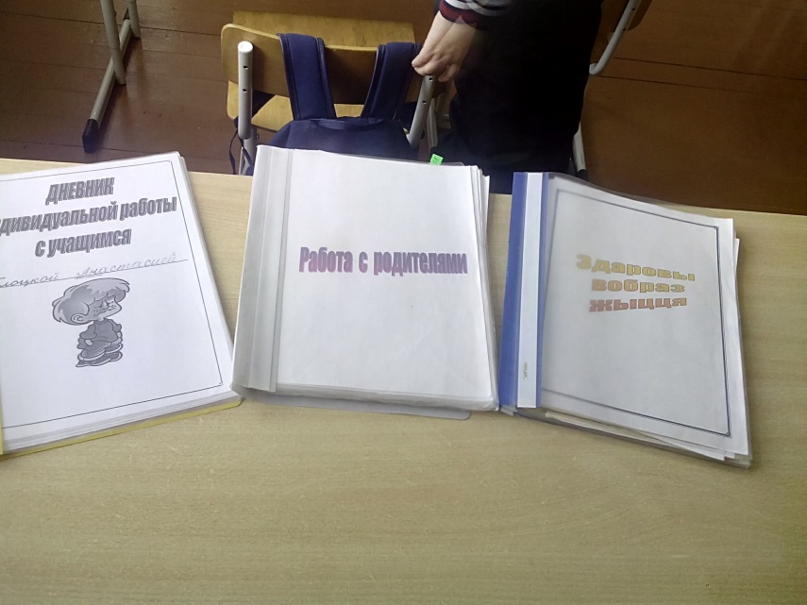


Slide 23



Дидактический материал

Slide 24
Спасибо за внимание!

